Slide 1

Curso: Big Data Unidad III: Cloud Computing.
Clase 3: Servicios GCP.
Profesor: Diego Miranda O.
Data Scientist

Slide 2
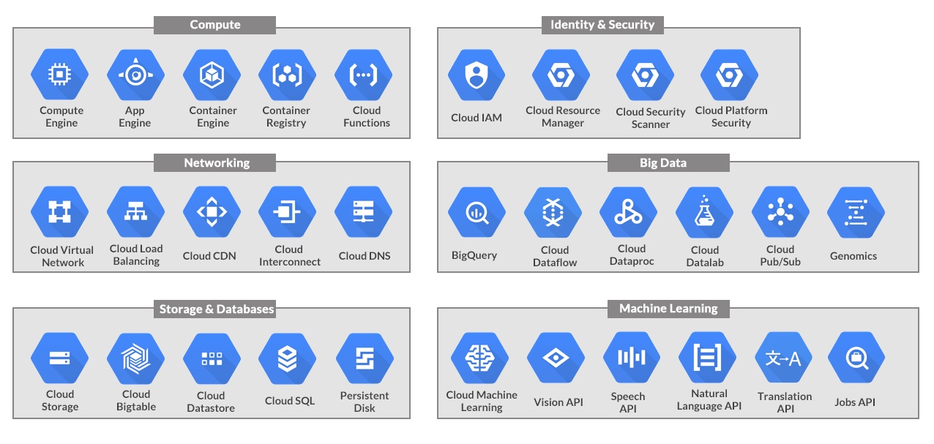
Servicios para arquitecturas Cloud GCP
Introducción

Slide 3
Servicios GCP
Introducción
Compute
Container Registry: servicio privado de registro de Docker que almacena tus imágenes de contenedores en una infraestructura altamente disponible y segura. Soporta la implementación rápida y escalable de contenedores a Kubernetes, Compute Engine, App Engine, Cloud Run y otras plataformas. Container Registry es compatible con el protocolo de API V2 de Docker, permitiendo que subas y descargues imágenes con las herramientas de Docker que ya utilizas.
Cloud Run: Cloud Run es un servicio que te permite ejecutar tus contenedores sin preocuparte por la infraestructura. Toma tus contenedores y los ejecuta en respuesta a eventos, escalando automáticamente de cero a N en función del tráfico. Cloud Run es útil cuando tienes una aplicación en un contenedor Docker y quieres implementarla rápidamente sin preocuparte por la gestión del servidor.

Slide 4
Servicios GCP
Introducción
Big Data
Big Query: BigQuery es un almacén de datos empresarial de Google que permite un análisis rápido de grandes conjuntos de datos. Puedes ejecutar consultas SQL en terabytes de datos en segundos. BigQuery puede ingerir datos rápidamente para habilitar análisis en tiempo real, facilita el análisis de datos y la visualización mediante el uso de SQL y se integra con muchas herramientas de análisis de datos y aprendizaje automático de Google Cloud.
Database & Storage
Cloud Storage: Es un servicio de almacenamiento de objetos para almacenar y acceder a tus datos en la infraestructura de Google Cloud Platform (GCP). Este servicio está diseñado para ofrecer una alta durabilidad, disponibilidad y escalabilidad, lo que lo hace apto para una amplia variedad de usos, desde la copia de seguridad y restauración de datos hasta la retención a largo plazo y la distribución de contenido multimedia.
Identity and Security
IAM: IAM permite administrar el acceso a los recursos de GCP de manera segura. Con IAM, puedes crear usuarios, grupos y roles, y controlar quién tiene permiso para realizar ciertas acciones sobre recursos específicos. Por ejemplo, puedes permitir que un usuario tenga acceso solo para leer datos de una tabla de BigQuery en particular, o permitir que un grupo de usuarios tenga el derecho de iniciar máquinas virtuales en Compute Engine. IAM es esencial para la administración segura de tus recursos de GCP.

Slide 5
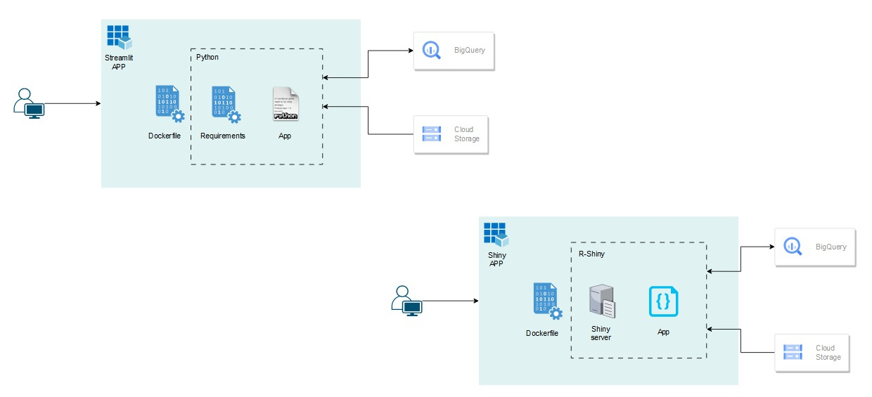
Arquitecturas de APPs en R y Python
Introducción

Slide 6
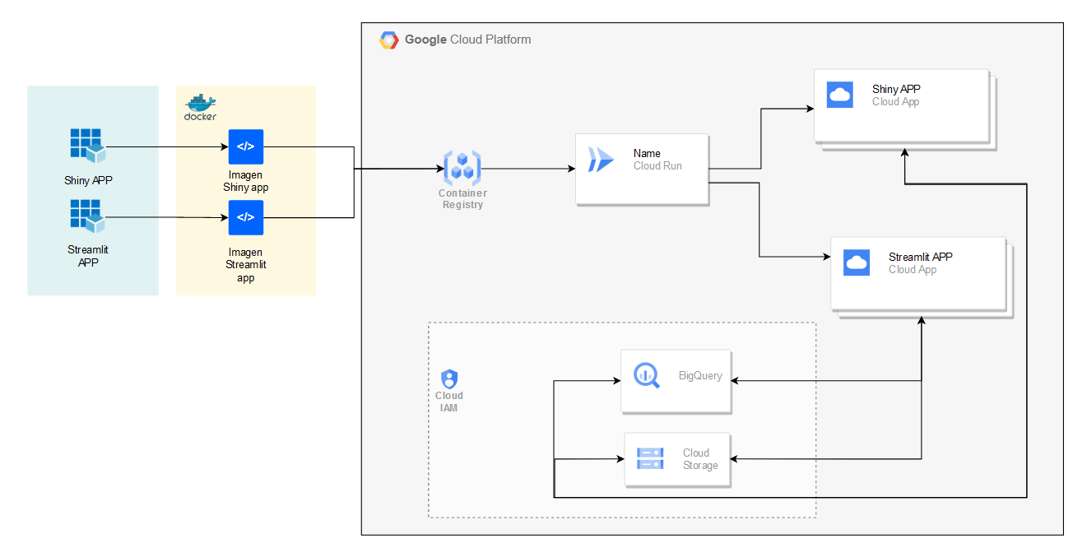
Arquitectura para el despliegue de apps en GCP
Introducción

Slide 7
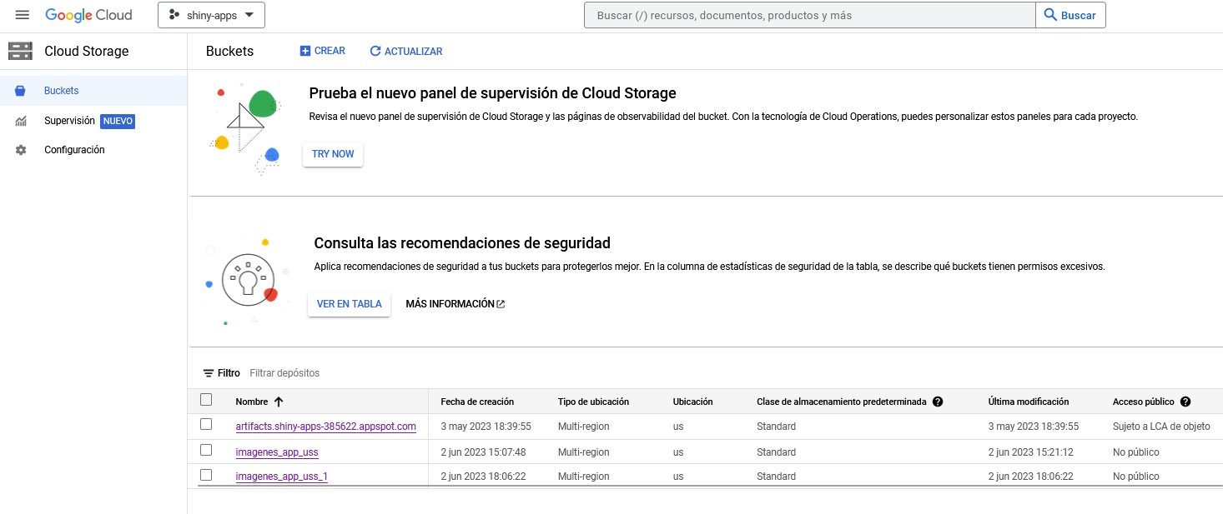
Caso N°3
Introducción
Caso N°3:
Paso 1: Primero crearemos un bucket (directorio) en el servicio Google Cloud Storage.
En este servicio, si han subido las imágenes Docker de las clases anteriores, solo les aparecerá un directorio ya creado llamado artifacts.*.En este directorio se guardan automáticamente las imágenes cargadas.
Para crea el bucket en donde guardaremos la imagen, seleccionamos la opción CREAR.

Slide 8
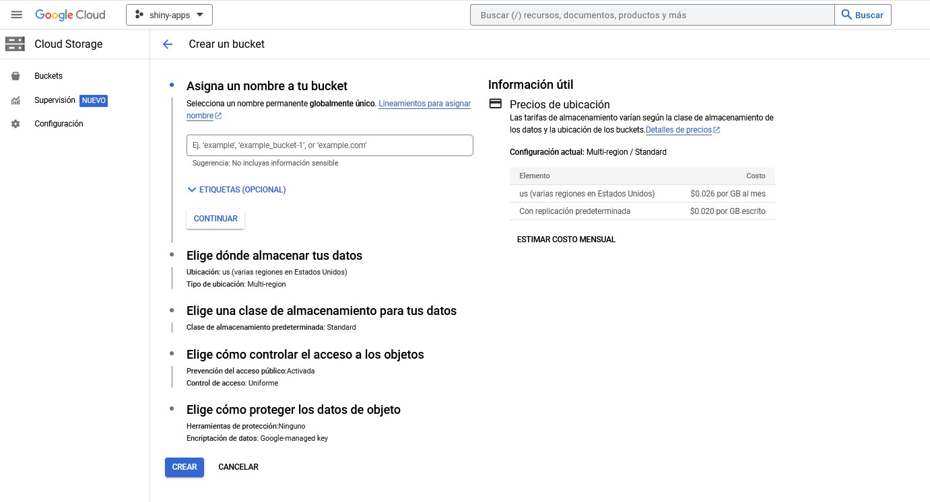
Caso N°3
Introducción
Caso N°3:
Paso 2: El único campo que editamos en este menú será el nombre del bucket.
Luego avanzamos sin cambiar nada en todos los menú, hasta el botón de crear.

Slide 9
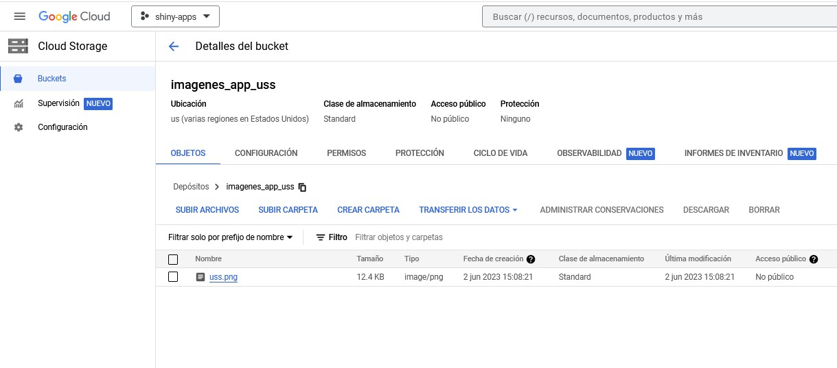
Caso N°3
Introducción
Caso N°3:
Paso 3: Una vez creado el bucket, entran en el y seleccionan la opción subir archivos.
Desde aquí ubicamos la imagen uss.png y la cargamos al bucket.

Slide 10
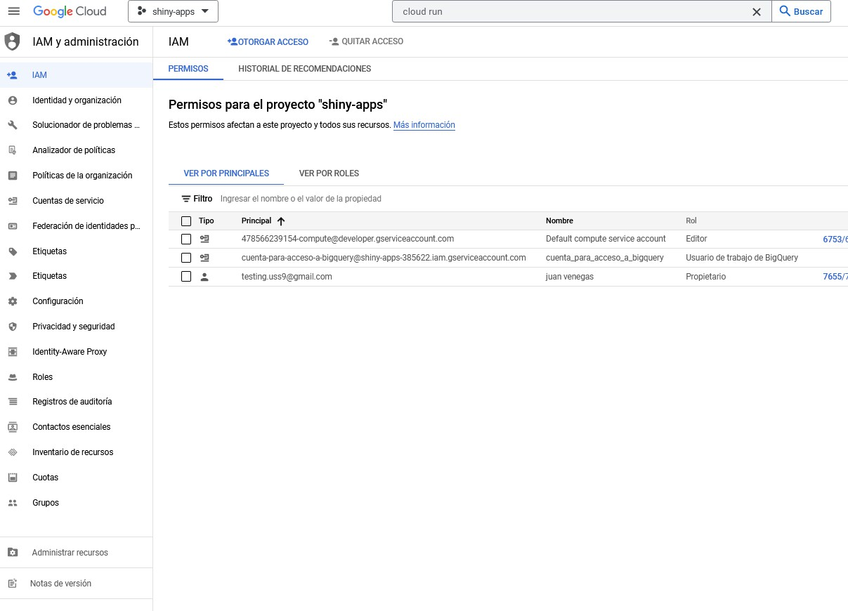
Caso N°3
Introducción
Caso N°3:
Paso 4:Crearemos 2 credenciales desde el servicio Cloud IAM, para conectarnos al servicio de Bigquery y Cloud Storage, ya sea de forma local o una vez desplegada la app en la nube.
Aquí se debe seleccionar la opción “Cuentas de
servicio”.

Slide 11
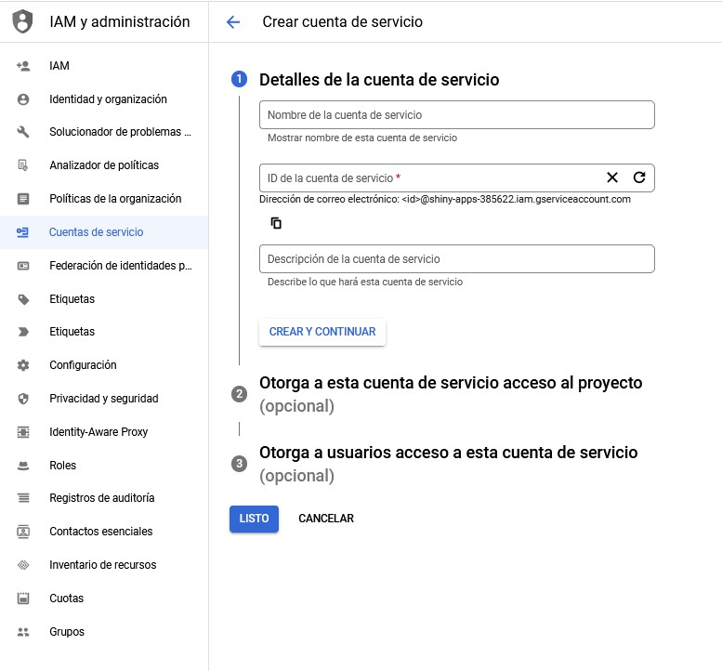
Caso N°3
Introducción
Caso N°3:
Paso 5:En este menú, se le debe asignar un nombre a la cuenta de servicio, así como una descripción, luego seleccionar en crear y continuar.
El ID de la cuenta se genera de forma automática, de
acuerdo al nombre que le damos a la cuenta.

Slide 12
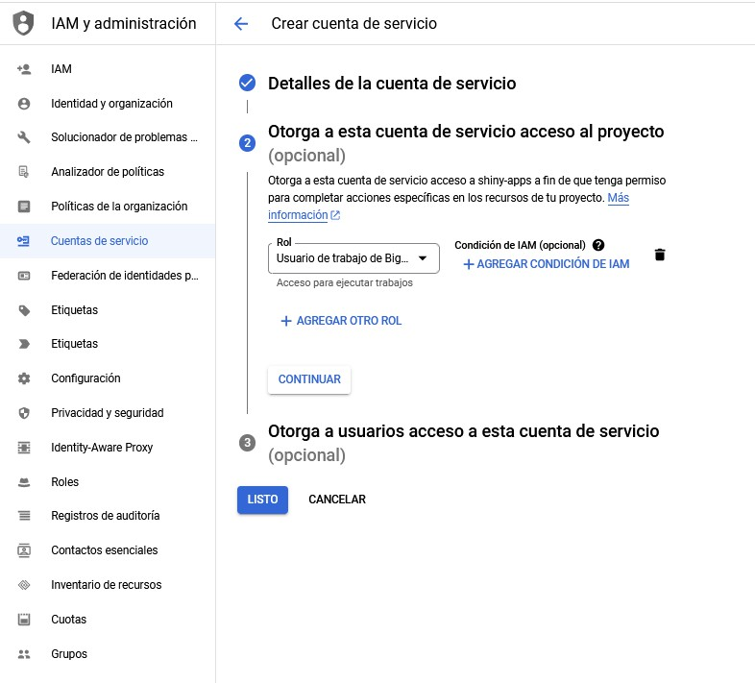
Caso N°3
Introducción
Caso N°3:
Paso 6:En este menú, se debe buscar el Rol “Usuario de trabajo de Bigquery”,el cual nos permitirá realizar consultas SQL al servicio de Bigquery-
Para el acceso al servicio Cloud Storage, se debe buscar el Rol “Agente de servicio cloud config”,el cual nos permitirá acceder al servicio de Cloud Storage.

Slide 13
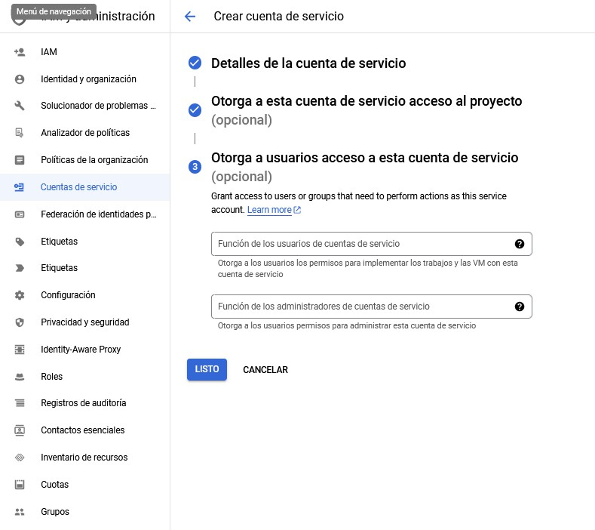
Caso N°3
Introducción
Caso N°3:
Este menú es opcional, así que lo podemos dejar vacío para crear la cuenta de servicio.

Slide 14
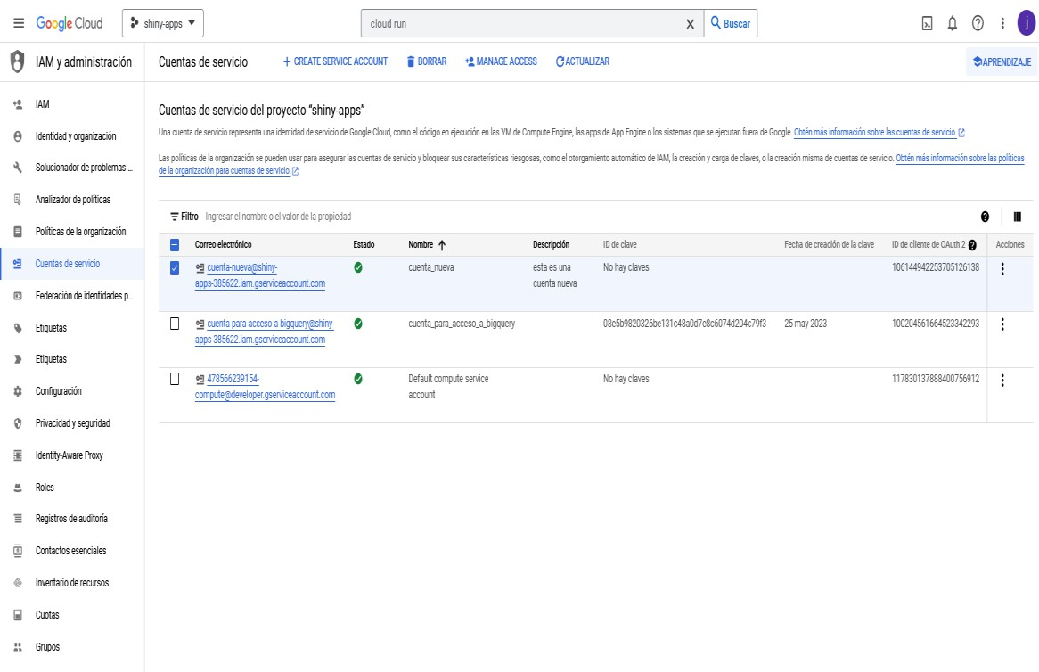
Caso N°3
Introducción
Caso N°3:
Una vez creadas las 2 cuentas de servicio, tendremos un total de 3 credenciales.
Recordar que la 3 credencial se genera de forma automática ya que es el acceso por defecto del propietario de la cuenta.

Slide 15
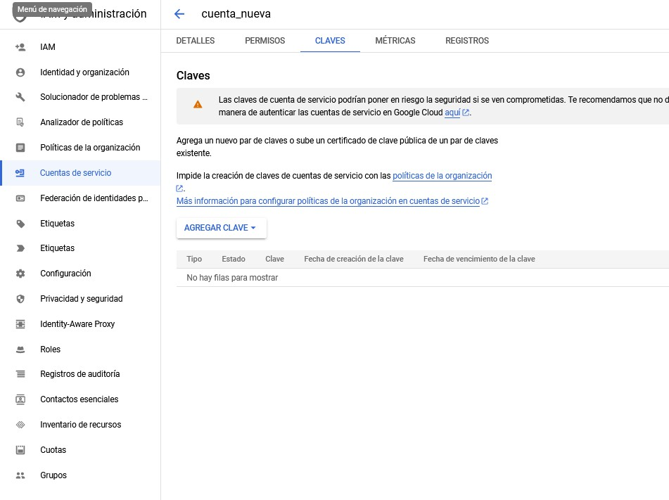
Caso N°3
Introducción
Caso N°3:
Paso 7:Si la cuenta se creo de forma correcta, debemos entrar en el menú de administrador de claves y desde ahí crear una nueva clave en formato “JSON”.
Cabe destacar que tenemos que descargar de cada una de las cuentas de servicio la credencial. Es decir tendremos 2 credenciales que se descargaran en formato JSON.
Ambas credenciales son las que tendremos que
guardar en los directorios de nuestras apps.

Slide 16
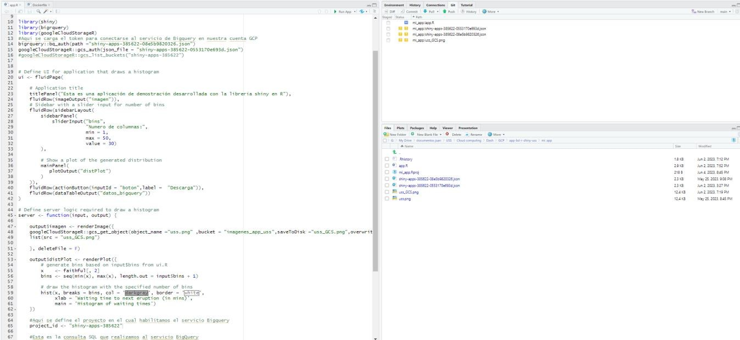
Caso N°3
Introducción
Caso N°3:
Paso 8:Dentro de nuestra app R shiny, debemos reemplazar 3 líneas de código que contienen el nombre de nuestras credenciales y proyecto en la Google Cloud Platform.
En la línea 14 se debe reemplazar el nombre de la credencial que cada uno descargo para conectarse al servicio BigQuery.
En la línea 15 se debe reemplazar el nombre de la credencial para conectarse al servicio Cloud Storage.
En la línea 65 se debe especificar el nombre de proyecto que están usando en Google Cloud Platform.

Slide 17
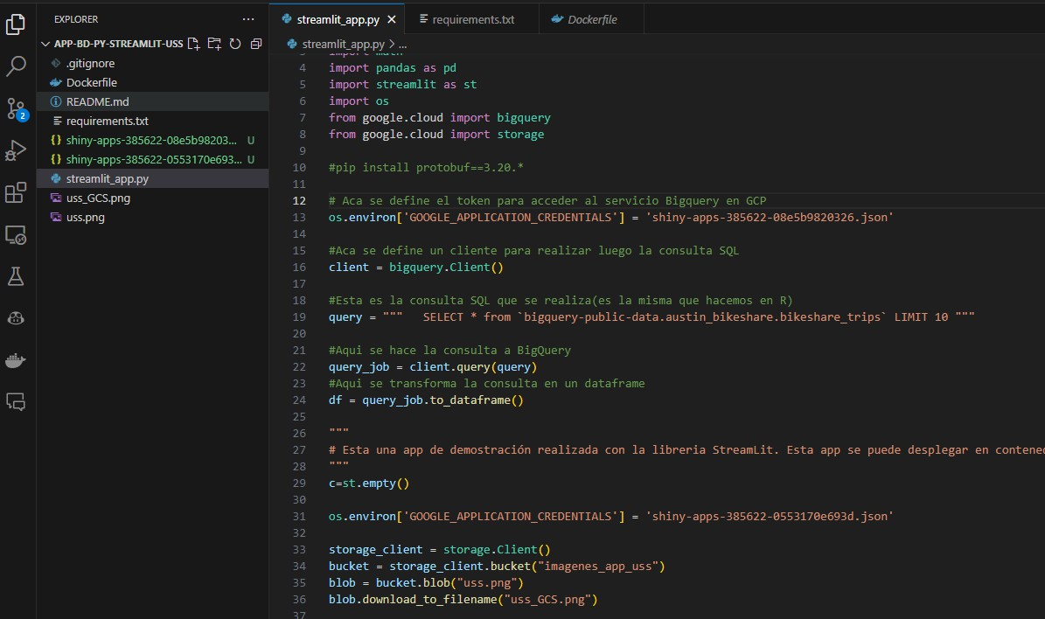
Caso N°3
Introducción
Caso N°3:
Paso 9:Dentro de nuestra app Python Streamlit, debemos reemplazar 2 líneas de código que contienen el nombre de nuestras credenciales.
En la línea 12 se debe reemplazar el nombre de la credencial que cada uno descargo para conectarse al servicio BigQuery.
En la línea 31 se debe reemplazar el nombre de la credencial para conectarse al servicio Cloud Storage.

Slide 18
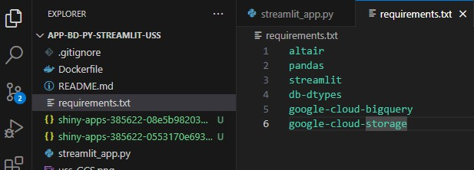
Caso N°3
Introducción
Caso N°3:
Paso 10:Además, si quieren ejecutar la app de forma local, deben instalar las librerías de la imagen.
Recordar que las librerías de Google son google- cloud-bigquery y google-cloud-storage, ambas después se importan como google.cloud.

Slide 19
Bibliografía
Cochran, P. (2005). Clinical computing competency forspeech-language pathologists.
Baltimore: Brooke.
Provost, F. & Fawcett. (2013). Data Science for Business. California, Estados Unidos: O’Reilly.
Rusell, S. & Norvig, P. (2004). Inteligencia artificial: unenfoque moderno. Madrid, España: Pearson Prentice Hall.
Kolarevic, B. (2009). Architecture in the digital age: design and manufacturing. New York:
Spon.
Nayan, R. (2016). Cloud Computing. The MIT Press Essential Knowledge Series, Cambridge,
Massachusetts.

